Slide 1
LA PRESENTAZIONE DELLA DOMANDA DI FINANZIAMENTO
C
ONNESSI 2024

Slide 2
C
LA PRESENTAZIONE DELLE DOMANDE
ONNESSI 2024
La procedura per la presentazione delle domande di finanziamento a valere sul bando Connessi 2024 è esclusivamente telematica tramite il sito http://webtelemaco.infocamere.it
Per l’invio telematico è necessario essere registrati ai servizi di consultazione e invio pratiche di Telemaco secondo le procedure disponibili all'indirizzo: www.registroimprese.it

Slide 3
C
RICHIESTA DI FINANZIAMENTO
ONNESSI 2024
Collegarsi all’indirizzo web
Webtelemaco.infocamere.it
Cliccare su
CONTRIBUTI ALLE IMPRESE

Slide 4
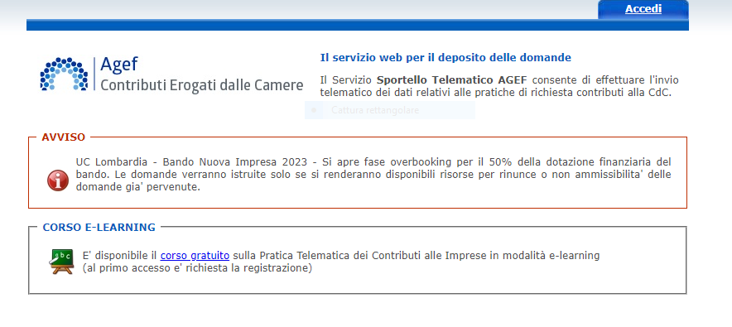
C
RICHIESTA DI FINANZIAMENTO
ONNESSI 2024
Cliccare su
ACCEDI

Slide 5
C
RICHIESTA DI FINANZIAMENTO
ONNESSI 2024
Se l’impresa ha ottenuto le credenziali di accesso prima del 28/02/2021, può utilizzarle per entrare in webtelemaco, altrimenti l’accesso è consentito esclusivamente utilizzando gli altri sistemi di identificazione forte (SPID, CIE, CNS)

Slide 6
C
RICHIESTA DI FINANZIAMENTO
ONNESSI 2024
Cliccare su
CREA MODELLO

Slide 7
C
RICHIESTA DI FINANZIAMENTO
ONNESSI 2024
1. Selezionare dal menù a tendina la provincia della CCIAA
2. Inserire numero REA o CODICE FISCALE
3. Cliccare su CERCA

Slide 8
C
RICHIESTA DI FINANZIAMENTO
ONNESSI 2024
1. Nel menù a tendina TIPO PRATICA selezionare RICHIESTA CONTRIBUTI
2. Nel menù a tendina SPORTELLO DI DESTINAZIONE selezionare CCIA di MILANO MONZA BRIANZA LODI – Contributi alle Imprese - Milano
3. Cliccare su AVVIA COMPILAZIONE

Slide 9
C
RICHIESTA DI FINANZIAMENTO
ONNESSI 2024
1. Cliccare sull’icona evidenziata e selezionare il corretto nome del bando CONNESSI 2024
2. Inserire il totale delle spese del progetto come da file excel di budget (Allegato B)
3. Inserire il contributo richiesto per il progetto (pari al 60% delle spese presentate)
4. Compilare TUTTI I CAMPI OBBLIGATORI (indicati con un asterisco)
5. Cliccare su SCARICA MODELLO BASE
……

Slide 10
C
RICHIESTA DI FINANZIAMENTO
ONNESSI 2024
Il modello base verrà scaricato nella cartella DOWLOADS del pc con una estensione .xml
Il file NON deve essere rinominato o aperto, ma può essere spostato in una qualsiasi cartella del pc per procedere con la FIRME DIGITALE. A seguito della firma risulterà una estensione .xml.p7m
Non appena il Modello Base viene scaricato, appare il pulsante NUOVA PRATICA, che deve essere cliccato per proseguire nella presentazione della domanda

Slide 11
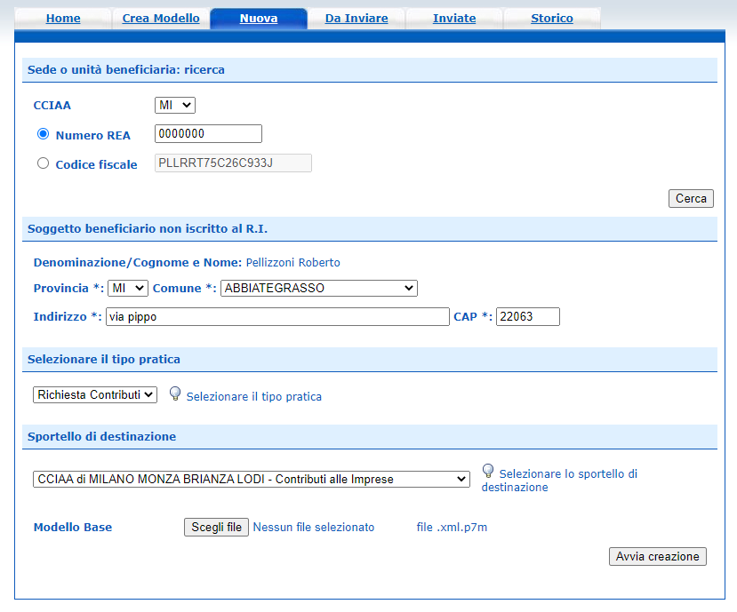
C
RICHIESTA DI FINANZIAMENTO
ONNESSI 2024
Cliccare su SCEGLI FILE ed allegare il modello base firmato digitalmente (estensione .xml.p7m )e cliccare su AVVIA CREAZIONE

Slide 12
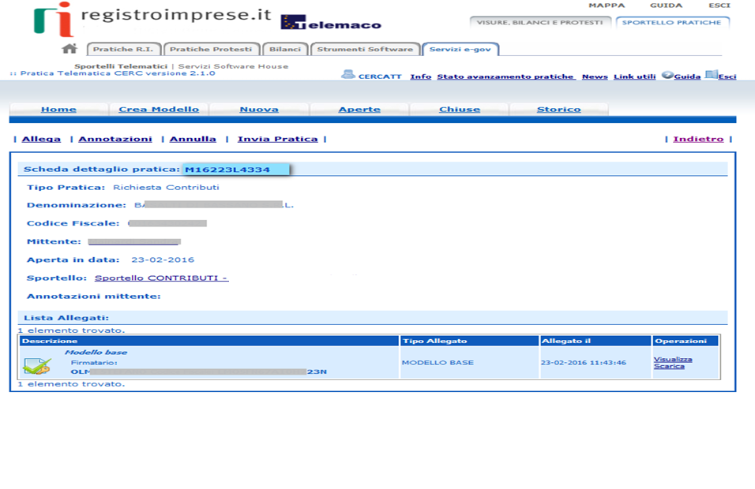
C
RICHIESTA DI FINANZIAMENTO
ONNESSI 2024
Cliccare su ALLEGA per iniziare a inserire la documentazione richiesta dal bando, ossia:
Modulo di domanda (allegato A) firmato digitalmente dall’aziende richiedente
Budget di progetto (Allegato B) firmato digitalmente dall’aziende richiedente
Preventivi di spesa – (Allegato P)dei fornitori di servizi firmati digitalmente dai fornitori e dall’azienda richiedente
DSAN (Allegato D o E) dei fornitori firmate digitalmente dal fornitore
Altri documenti eventualmente necessari firmati digitalmente dal soggetto richiedente (Allegato C)

Slide 13
C
RICHIESTA DI FINANZIAMENTO
ONNESSI 2024
1. Cliccare su SFOGLIA per selezionare il primo documento da caricare.
2. Dal menù a tendina selezionare il codice identificativo inerente al documento che si sta caricando.
3. Cliccare su ALLEGA E CONTINUA.
4. Ripetere la procedura per inserire tutti gli allegati necessari
5. Dopo aver caricato l’ultimo allegato cliccare su ALLEGA E TERMINA

Slide 14
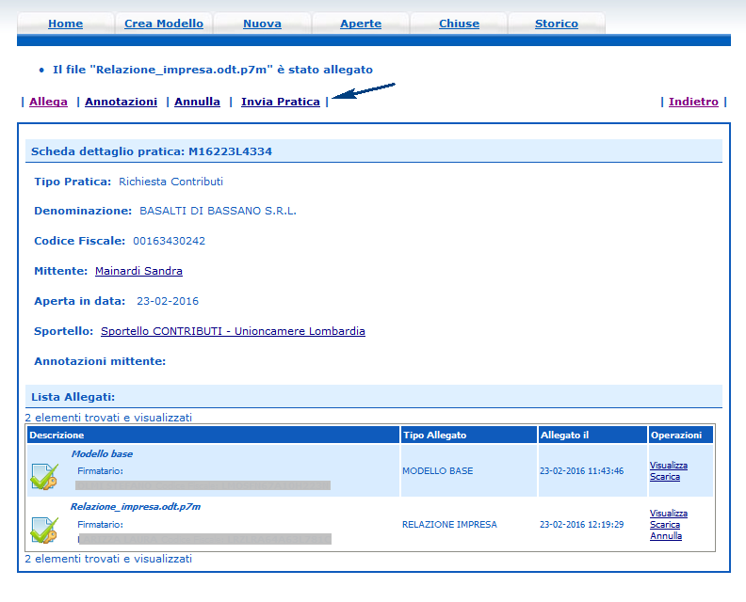
C
RICHIESTA DI FINANZIAMENTO
ONNESSI 2024
Dopo aver controllato che tutti gli allegati siano stati correttamente caricati è possibile inoltrare la domanda di finanziamento cliccando su INVIA PRATICA

Slide 15
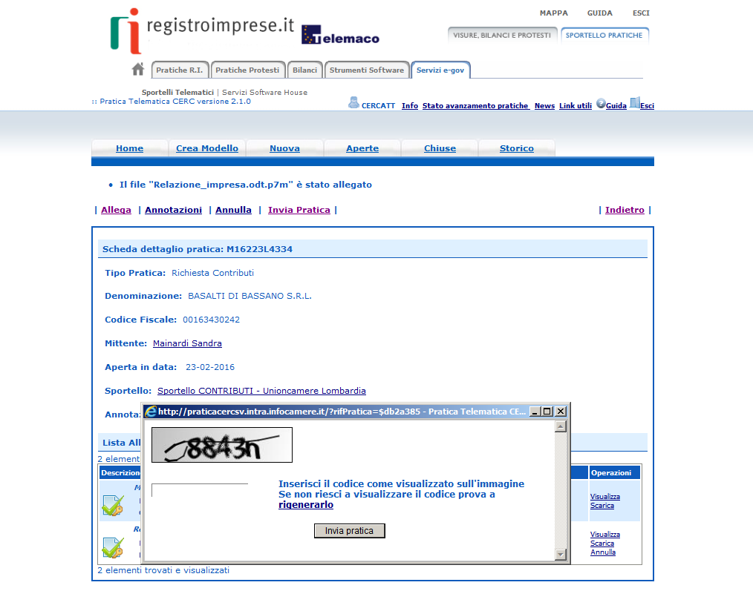
C
RICHIESTA DI FINANZIAMENTO
ONNESSI 2024
Per terminare la procedura è necessario inserire il codice di sicurezza come richieste il portale e successivamente cliccare su INVIA PRATICA

